Slide 1
Kick-off pilot
Innføring av digitalt pensumlistesystem ved UiO

Slide 2
UH-landskapet i dag
Leganto eies av Ex Libris, som også eier bibliotekssystemet Alma.
BIBSYS (nå UNIT) startet et konsortium for anskaffelse og bruk av Leganto. Konsortiet ble etablert i 2017. Per september 2019 består konsortiet av 17 medlemsinstitusjoner, hvor alle universitetene er med, bortsett fra UiB og UiT.
UiB og UiT har hatt felles anbudsrunde og anskaffet Leganto på egenhånd.
Status for institusjonenes arbeid: De fleste har startet gradvis implementering i ulikt tempo. OsloMet og Høgskolen i Molde er kanskje kommet lengst med andre året i drift nå.
Handelshøgskolen BI har andre året i drift med det digitale pensumlistesystemet Talis Aspire.

Slide 3


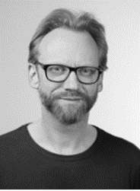

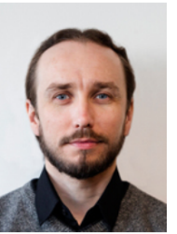
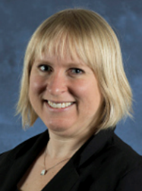
Prosjektgruppe
Christine Rostgaard,
UB digitale tjenester
Dina Norborg,
Seksjon for
kommunikasjon
Sven Høgdahl,
USIT gruppe for
brukeropplevelse
Darrin Joseph(Joey)
Corbin,
Seksjon for
Digitale tjenester
Petter Jørgensen
Thorshaug,
Seksjon for
studiekvalitet
Mette T
Christensen,
Seksjon for
studiekvalitet

Slide 4


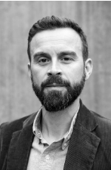

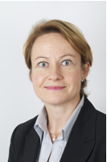
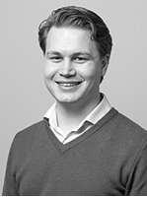
Styringsgruppe
Hanna Ekeli,
avdelingsdirektør
Anne Gunn Thyrum Nilsen,
Seksjonsjef seksjon for studie-
administrasjon helsam
Håvard Kolle Riis,
Underdirektør UB
Knut Martin Mørken,
Visedekan studier MN
Tone Vold-Sarnes,
Assisterende fakultetsdirektør
og leder for studieseksjonen SV
Magnus Korvald,
Seksjonsjef USIT, Webseksjonen

Slide 5
Arbeidsflyten i pensumlistearbeidet (i grove trekk)- i dag
Godkjenning og oppretting av nye pensumlister, og større endringer i eksisterende emn
Hvem er inne i arbeidet? Avhengig av hvordan instituttene har løst forvaltningen av emnene
Lage og legge inn pensumlister, studiekonsulenter, emneansvarlige
Bestilling av Kompendier
Utvelgelse av artikler: Emneansvarlige, Sende til bestilling: studiekonsulenter,
Utfører: Avdeling for studieadministrasjon (tidligere var det Akademika)
Pensumlister til Bibliotek for at de skal bestille opp ant. bøker/gjøre elektroniske ressurser kjent og tilgjengelig
Fagreferenter
Studiekonsulenter
Emneansvarlige
Publisering av pensumlister på semestersidene
Studiekonsulenter
Kvalitetssikring av pensumlister før publisering
Studiekonsulenter
Emneansvarlige
Levere pensumlister til Akademika
studiekonsulenter
Notes:
Frem og tilbake mellom de ulike arbeidsflyt-stasjonene. Kommunikasjonsform: e-poster, filer, gule lapper, personavhengig, vanskelig å få tak i de rette personene på grunn av «turnover», biblioteket som kommer alt for sent inn i prosessen, os.

Slide 6
Hvis spørsmålet er hva vi gjør med utfordringene, kan Leganto være svaret?
https://youtu.be/LbgpVANlfJI
Hva kan Leganto løse for oss?
  arbeidsverktøy,
  samhandlingsverktøy,
  Eksportverktøy til riktige referansestiler
  Kilde-utforsker og finne riktige kilder,
  Én felles plattform for arbeid med pensumlister for alle roller
Notes:
Leganto som arbeidsverktøy, samhandlingsverktøy, referansestil, rette kilder, lettere tilgang
Som arbeidsverktøy: Arbeidsflyten mer effektiv og forenklet for faglige, administrasjon og bibliotekansatte
Samhandlingsverktøy: «messenger» i pensumlistearbeidet- kommunisere underveis i arbeidet på en effektiv og lett måte
Referansestil: Det er mulig å eksportere filer i ulike filformat og i ulike referansestiler
Rette kilder: Lenking går via universitetsbibliotekets base (Oria) med direkte og enkel tilgang til ressursene
Lettere tilgang til pensumlister: alle roller som skal jobbe med å lage pensumlister jobber på ett sted, og studentene har det helt samme stedet å finne pensumlister. Både studenter som tar emnene, og som tenker å ta emnet på et senere tidspunkt finner den samme pensumlisten.

Slide 7
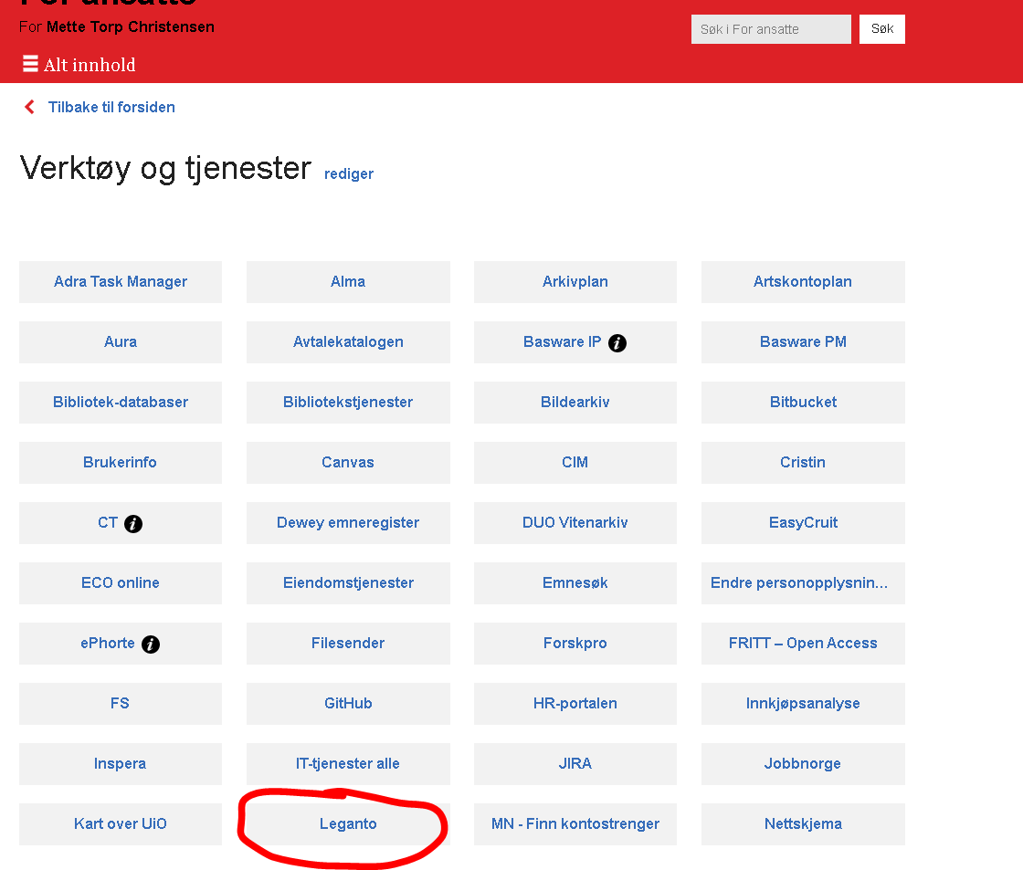
Veier inn til Leganto
Fra for ansatte-sidene:

Slide 8
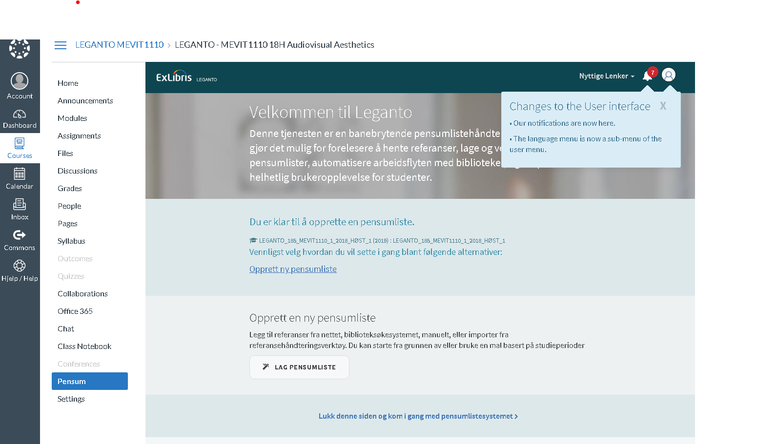
Veier inn til Leganto
Fra Canvas

Slide 9
Roller, privilegier og handlinger i Leganto
Roller slik de er delt inn i Leganto | Privilegier og handlinger
«Instructor» (emneansvarlige og studiekonsulenter) | Listeeiere Invitere samarbeidspartnere (faglige og administrative) Gi samarbeidspartnere graderte privilegier som: Lesetilgang og redigeringstilgang Sende listen til bibliotek for behandling for innkjøp, og utgavesjekk (se bibliotek nedenfor) Legge inn kommentarer og tagger Publisere listen når som helst for studenter
Student (studentrollen) | Lese de publiserte pensumlistene Enkelt se tilgjengeligheten av materialet på pensumlista Reservere materiale direkte i pensumlista Lage seg notater til pensumlistene og markere hvilke pensumbidrag som er lest Lage egne lister i egne samlinger Sende forslag til pensumbidrag til foreleser
Library (UB-ansatte som jobber opp mot back-end-systemet Alma) | Setter innsendte lister i Leganto til «complete» etter gjennomgang av referanser og lenker til onlineressurser For at alle ressurser skal være tilgjengelige for studenter, må biblioteket sette lista til "Complete" Ved at biblioteket får tilsendt lista, kan de sørge for at det kjøpes inn nye pensumbøker, eller flere eksemplarer av veldig etterspurte bøker (pensum i flere studieemner, mange påmeldte, osv). Stenge mulighet for publisering (eks til en gitt frist)

Slide 10
Arbeidsflyt i Leganto
Godkjenning og oppretting av nye pensumlister, og større endringer i eksisterende emn
Hvem, hva og hvordan- finne ut i pilot
Lage og legge inn pensumlister, emneansvarlige, studiekonsulenter
Artikler til kompendiebestilling og Pensumlister til Bibliotek for at de skal bestille opp ant bøker/gjøre elektroniske ressurser kjent og tilgjengelig
Emneansvarlige
Studiekonsulenter
Fagreferenter
UiOs koordinator for kompendieproduksjon
Publisering av pensumlister, avhengig av innsiktsarbeidet og utviklingen av integrering med Vortex - informasjon for løsning vil bli kunngjort i god tid.
Kvalitetssikring av pensumlister før publisering
Studiekonsulenter
Emneansvarlige
Sende pensumlister til akademika
studiekonsulenter
Notes:
All kommunikasjon mellom foreleser og studiekonsulent og bibliotek skjer i Leganto, foreløpig- pr i dag: all kommunikasjon skjer på eksporterte filer til Akadmika, og i forkant av godkjenninger itl

Slide 11
Piloten, faser og datoer
Oppstart nå, september
Opplæring oktober-november; 30. september 09:30-12:00, 3. oktober 13:00-15:00, 17. oktober 13:00-14:00, 25. oktober 13:00-15:00 (sted kommer, informasjon kommer på våre nettsider en av de nærmeste dagene)
Frist for ferdige lister i Leganto 18. november
Gjennomgang 18.-22. november
Publisering 25. november

Slide 12
Diverse informasjon
Alle skal ha fått sine tilganger knyttet til sine emner. De som ikke har fått tilganger vil bli ordnet i løpet av uka.
Inn i allerede eksisterende arbeidsflyt, bare denne gang med Leganto som verktøy. Fristen for publisering av listene vil være den samme som fristen for publisering av listene på semestersidene (25. november)
Parallelt med dette jobber prosjektgruppen med innsiktsarbeid som skal hjelpe oss med å finne en løsning på integrering av Leganto med Vortex, det vil komme løpende informasjon fra prosjektet om hvordan dere skal håndtere dette med allerede eksisterende semestersider.
Studentene vil bli informert i god tid for publisering av pensumlistene.

Slide 13
Kontaktinformasjon pilot og prosjekt
Pilotnettsidene
Fakultets-koordinatorene Fridtjof Jerve HF, Yngvild Osdal Runde SV, Mattias Solbakken MED, Andreas Tandberg og Helge Engeseth Kleivane MN.
E-postadresse til prosjektet digitalt-pensum-uio@admin.uio.no
Alt finnes på våre nettsider

Slide 14

Lykke til!

